Slide 1
Анализ метапредметных результатов освоения программы,
повлиявших на выполнение заданий КИМ ЕГЭ-2023 по географии
Горбатова Ольга Николаевна,
кандидат педагогических наук, заведующий кафедрой естественно-научного образования
КАУ ДПО «АИРО имени А.М. Топорова»,
руководитель отделения по естественнонаучным дисциплинам
краевого УМО
25.01.2024

Slide 2
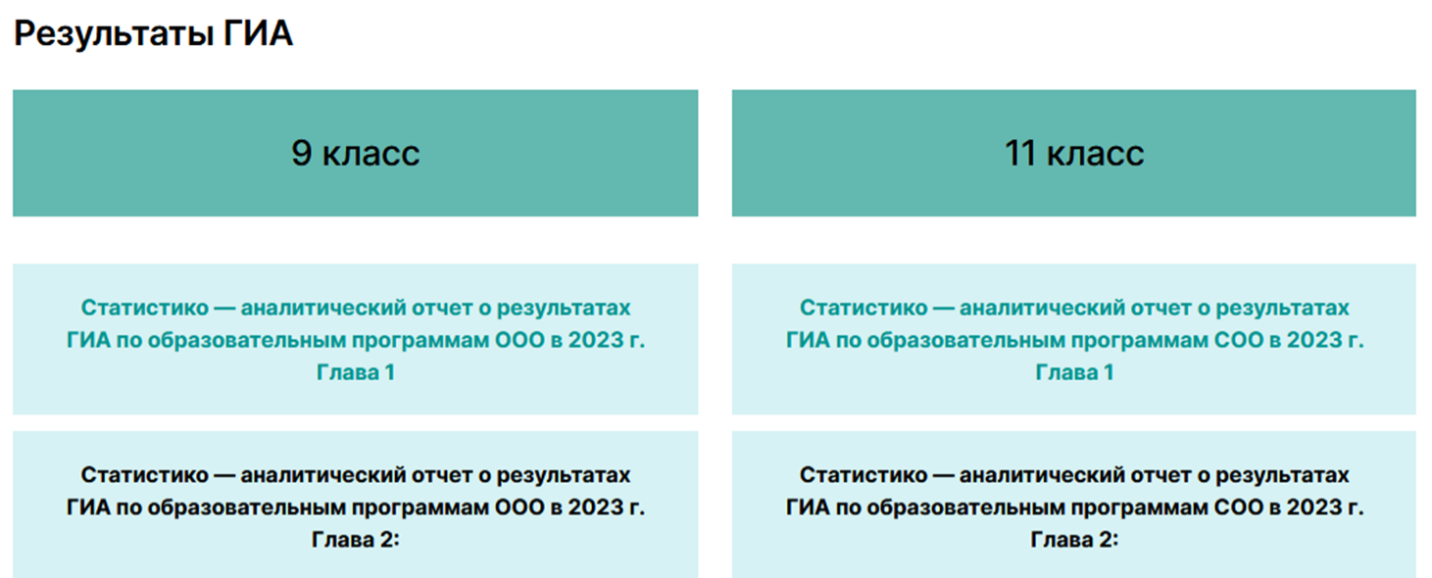
https://iro22.ru/dejatelnost/gia/
В САО анализируются МОР освоения программы, повлиявшие на выполнение заданий КИМ ЕГЭ-2023, на основе субъективных предположений составителей отчетов.
Определены трудные задания для обучающихся.

Slide 3
Изменения в ЕГЭ_2024 по географии. Из экзаменационной работы исключены задания 22 и 23 (по нумерации КИМ ЕГЭ 2023 г.) с топографической картой (определение азимута и построение профиля). Общее число заданий в экзаменационной работе сократилось с 31 до 29. Максимальный первичный балл изменён с 43 до 39 баллов.
№ трудного задания ЕГЭ 2024 | Уровень сложности задания | Проверяемые требования к предметным результатам / коды проверяемых требований (по кодификатору) | Проверяемые требования к метапредметным результатам / коды проверяемых требований (по кодификтору)
3 | Б | Использовать знания об основных географических закономерностях для определения и сравнения свойств изученных географических объектов, явлений и процессов / 6 | БЛД: Устанавливать существенный признак или основания для сравнения, классификации и обобщения / 1.1.1
3. Затраты на отопление жилых и производственных помещений в холодное
время года в значительной степени зависят от средних зимних температур.
Расположите перечисленные города России в порядке повышения средней
температуры января в них, начиная с города с самой низкой температурой.
1) Псков
2) Красноярск
3) Екатеринбург
Запишите в таблицу получившуюся последовательность цифр.
Ответ:231
Демоверсия 2024 г.

Slide 4
4 | Б | Освоение и применение знаний о размещении основных географических объектов и территориальной организации природы и общества; выбирать и использовать источники географической информации для определения положения и взаиморасположения объектов в пространстве; описывать положение и взаиморасположение географических объектов в пространстве / 2 | РИ: Владеть навыками получения информации из источников разных типов, самостоятельно осуществлять поиск, анализ, систематизацию и интерпретацию информации различных видов и форм представления / 1.3.1
3 4 1

Slide 5
5 | Б | Вычленять географическую информацию, представленную в различных источниках, необходимую для подтверждения тех или иных тезисов; вычленять географические факторы, определяющие сущность и динамику важнейших природных, социально-экономических объектов, процессов и явлений и экологических процессов /3 Использовать географические знания о природе Земли и России, о мировом хозяйстве и хозяйстве России, населении мира и России, об особенностях взаимодействия природы и общества для решения учебных и (или) практико-ориентированных задач в контексте реальной жизни, в том числе для выделения факторов, определяющих географическое проявление глобальных проблем человечества на региональном и локальном уровнях / 5 | БЛД: Устанавливать существенный признак или основания для сравнения, классификации и обобщения / 1.1.1 БЛД: Выявлять закономерности и противоречия в рассматриваемых явлениях / 1.1.2 БИД: Овладение видами деятельности по получению нового знания, его интерпретации, преобразованию и применению в различных учебных ситуациях, в том числе при создании учебных и социальных проектов / 1.2.2 БИД: Формирование научного типа мышления, владение научной терминологией, ключевыми понятиями и методами / 1.2.3 БИД: Выявлять причинно-следственные связи и актуализировать задачу, выдвигать гипотезу её решения, находить аргументы для доказательства своих утверждений, задавать параметры и критерии решения / 1.2.4 БИД: Уметь переносить знания в познавательную и практическую области жизнедеятельности; уметь интегрировать знания из разных предметных областей; осуществлять целенаправленный поиск переноса средств и способов действия в профессиональную среду / 1.2.6 Общение: Развёрнуто и логично излагать свою точку зрения с использованием языковых средств / 2.1.2
6 5 2

Slide 6
9 | Б | Использовать географические знания о природе Земли и России, о мировом хозяйстве и хозяйстве России, населении мира и России, об особенностях взаимодействия природы и общества для решения учебных и (или) практико-ориентированных задач в контексте реальной жизни, в том числе для выделения факторов, определяющих географическое проявление глобальных проблем человечества на региональном и локальном уровнях / 5 | БИД: Формирование научного типа мышления, владение научной терминологией, ключевыми понятиями и методами / 1.2.3 БИД: Уметь переносить знания в познавательную и практическую области жизнедеятельности; уметь интегрировать знания из разных предметных областей; осуществлять целенаправленный поиск переноса средств и способов действия в профессиональную среду / 1.2.6 Общение: Развёрнуто и логично излагать свою точку зрения с использованием языковых средств / 2.1.2
1 2 6

Slide 7
15 | П | Использовать источники географической информации (картографические, статистические, текстовые, видео- и фотоизображения, геоинформационные системы), адекватные решаемым задачам; сопоставлять и анализировать географические карты различной тематики и другие источники географической информации для выявления закономерностей социально-экономических, природных и экологических процессов и явлений; определять и сравнивать по географическим картам разного содержания и другим источникам географической информации качественные и количественные показатели, характеризующие географические объекты, процессы и явления / 9 | РИ: Владеть навыками получения информации из источников разных типов, самостоятельно осуществлять поиск, анализ, систематизацию и интерпретацию информации различных видов и форм представления /1.3.1
30,9

Slide 8
16 | П | Вычленять географическую информацию, представленную в различных источниках, необходимую для подтверждения тех или иных тезисов; вычленять географические факторы, определяющие сущность и динамику важнейших природных, социально-экономических объектов, процессов и явлений и экологических процессов / 3 | БЛД: Устанавливать существенный признак или основания для сравнения, классификации и обобщения / 1.1.1 БЛД: Выявлять закономерности и противоречия в рассматриваемых явлениях / 1.1.2 БИД: Овладение видами деятельности по получению нового знания, его интерпретации, преобразованию и применению в различных учебных ситуациях, в том числе при создании учебных и социальных проектов / 1.2.2 БИД: Формирование научного типа мышления, владение научной терминологией, ключевыми понятиями и методами / 1.2.3 БИД: Выявлять причинно-следственные связи и актуализировать задачу, выдвигать гипотезу её решения, находить аргументы для доказательства своих утверждений, задавать параметры и критерии решения / 1.2.4
«Решение задач по теме «Миграция».
https://iro22.ru/kumo/natural-sciences/helpful-information/#%D0%93%D0%BE%D1%82%D0%BE%D0%B2%D0%B8%D0%BC%D1%81%D1%8F-%D0%BA-%D1%8D%D0%BA%D0%B7%D0%B0%D0%BC%D0%B5%D0%BD%D1%83
-4,9

Slide 9
17 18 | П В | Использовать географические знания о природе Земли и России, о мировом хозяйстве и хозяйстве России, населении мира и России, об особенностях взаимодействия природы и общества для решения учебных и (или) практико-ориентированных задач в контексте реальной жизни, в том числе для выделения факторов, определяющих географическое проявление глобальных проблем человечества на региональном и локальном уровнях / 5 | БИД: Формирование научного типа мышления, владение научной терминологией, ключевыми понятиями и методами / 1.2.3 БИД: Уметь переносить знания в познавательную и практическую области жизнедеятельности; уметь интегрировать знания из разных предметных областей; осуществлять целенаправленный поиск переноса средств и способов действия в профессиональную среду / 1.2.6 Общение: Развёрнуто и логично излагать свою точку зрения с использованием языковых средств / 2.1.2
Бангладэш
Нижегородская

Slide 10
21 (было 23 в 2023 г.) | Б | Освоение и применение знаний о размещении основных географических объектов и территориальной организации природы и общества; выбирать и использовать источники географической информации для определения положения и взаиморасположения объектов в пространстве; описывать положение и взаиморасположение географических объектов в пространстве / 2 Вычленять географическую информацию, представленную в различных источниках, необходимую для подтверждения тех или иных тезисов; вычленять географические факторы, определяющие сущность и динамику важнейших природных, социально-экономических объектов, процессов и явлений и экологических процессов / 3 | БЛД: Устанавливать существенный признак или основания для сравнения, классификации и обобщения / 1.1.1 БЛД: Выявлять закономерности и противоречия в рассматриваемых явлениях / 1.1.2 БИД: Овладение видами деятельности по получению нового знания, его интерпретации, преобразованию и применению в различных учебных ситуациях, в том числе при создании учебных и социальных проектов / 1.2.2 БИД: Формирование научного типа мышления, владение научной терминологией, ключевыми понятиями и методами / 1.2.3 БИД: Выявлять причинно-следственные связи и актуализировать задачу, выдвигать гипотезу её решения, находить аргументы для доказательства своих утверждений, задавать параметры и критерии решения / 1.2.4 РИ: Владеть навыками получения информации из источников разных типов, самостоятельно осуществлять поиск, анализ, систематизацию и интерпретацию информации различных видов и форм представления / 1.3.1
Центральная Россия

Slide 11
22 (было 24 в 2023 г.) | Б | Владение географической терминологией и системой географических понятий; различать географические процессы и явления и распознавать их проявления в повседневной жизни / 4 | БЛД: Развивать креативное мышление при решении жизненных проблем /1.1.5 БИД: Овладение видами деятельности по получению нового знания, его интерпретации, преобразованию и применению в различных учебных ситуациях, в том числе при создании учебных и социальных проектов / 1.2.2 БИД: Формирование научного типа мышления, владение научной терминологией, ключевыми понятиями и методами / 1.2.3 БИД: Уметь переносить знания в познавательную и практическую области жизнедеятельности; уметь интегрировать знания из разных предметных областей; осуществлять целенаправленный поиск переноса средств и способов действия в профессиональную среду / 1.2.6

Slide 12
23 (было 25 в 2023 г.) | П | Определять проблемы взаимодействия географической среды и общества; задачи, возникающие при решении средствами географических наук глобальных проблем, проявляющихся на региональном уровне; определять аспекты глобальных проблем на региональном и локальном уровнях, которые могут быть решены средствами географических наук / 1 Устанавливать взаимосвязи между социальноэкономическими и геоэкологическими процессами и явлениями; между природными условиями и размещением населения, между природными условиями и природно-ресурсным капиталом и отраслевой структурой хозяйства стран / 8 Объяснять изученные социально-экономические и геоэкологические процессы и явления; объяснять географические особенности стран с разным уровнем социально-экономического развития, включая особенности проявления в них глобальных проблем человечества / 12 Оценивать географические факторы, определяющие сущность и динамику важнейших социально-экономических и геоэкологических процессов; оценивать уровень безопасности окружающей среды, адаптации к изменению её условий, в том числе на территории России; оценивать влияние последствий изменений в окружающей среде на различные сферы человеческой деятельности на региональном уровне; решение проблем, имеющих географические аспекты / 13 | БЛД: Самостоятельно формулировать и актуализировать проблему, рассматривать её всесторонне; определять цели деятельности, задавать параметры и критерии их достижения / 1.1.3 БИД: Формирование научного типа мышления, владение научной терминологией, ключевыми понятиями и методами / 1.2.3 БИД: Выявлять причинно-следственные связи и актуализировать задачу, выдвигать гипотезу её решения, находить аргументы для доказательства своих утверждений, задавать параметры и критерии решения / 1.2.4 БИД: Анализировать полученные в ходе решения задачи результаты, критически оценивать их достоверность, прогнозировать изменение в новых условиях / 1.2.5 БИД: Уметь переносить знания в познавательную и практическую области жизнедеятельности; уметь интегрировать знания из разных предметных областей; осуществлять целенаправленный поиск переноса средств и способов действия в профессиональную среду / 1.2.6 БИД: Способность и готовность к самостоятельному поиску методов решения практических задач, применению различных методов познания; ставить и формулировать собственные задачи в образовательной деятельности и жизненных ситуациях; ставить проблемы и задачи, допускающие альтернативные решения; выдвигать новые идеи, предлагать оригинальные подходы и решения; разрабатывать план решения проблемы с учётом анализа имеющихся материальных и нематериальных ресурсов / 1.2.7 Общение: Развёрнуто и логично излагать свою точку зрения с использованием языковых средств / 2.1.2

Slide 13
24 (было 26 в 2023 г.) | П | Умение определять по разным источникам информации географические аспекты и тенденции развития природных, социально-экономических и геоэкологических объектов, процессов и явлений; анализировать и интерпретировать полученные данные, критически их оценивать, формулировать выводы / 10 | БИД: Овладение видами деятельности по получению нового знания, его интерпретации, преобразованию и применению в различных учебных ситуациях, в том числе при создании учебных и социальных проектов / 1.2.2 Самоорганизация: Самостоятельно осуществлять познавательную деятельность, выявлять проблемы, ставить и формулировать собственные задачи в образовательной деятельности и жизненных ситуациях; давать оценку новым ситуациям / 3.1.1 Самоорганизация : Самостоятельно составлять план решения проблемы с учётом имеющихся ресурсов, собственных возможностей и предпочтений; делать осознанный выбор, аргументировать его, брать ответственность за решение; оценивать приобретённый опыт; способствовать формированию и проявлению широкой эрудиции в разных областях знаний / 3.1.2

Slide 14
25 (было 27 в 2023 г.) | П | Умение определять по разным источникам информации географические аспекты и тенденции развития природных, социально-экономических и геоэкологических объектов, процессов и явлений; анализировать и интерпретировать полученные данные, критически их оценивать, формулировать выводы / 10 | БИД: Овладение видами деятельности по получению нового знания, его интерпретации, преобразованию и применению в различных учебных ситуациях, в том числе при создании учебных и социальных проектов / 1.2.2 Самоорганизация: Самостоятельно осуществлять познавательную деятельность, выявлять проблемы, ставить и формулировать собственные задачи в образовательной деятельности и жизненных ситуациях; давать оценку новым ситуациям / 3.1.1 Самоорганизация : Самостоятельно составлять план решения проблемы с учётом имеющихся ресурсов, собственных возможностей и предпочтений; делать осознанный выбор, аргументировать его, брать ответственность за решение; оценивать приобретённый опыт; способствовать формированию и проявлению широкой эрудиции в разных областях знаний / 3.1.2

Slide 15
26 (было 28 в 2023 г.) | В | Устанавливать взаимосвязи между социально-экономическими и геоэкологическими процессами и явлениями; между природными условиями и размещением населения, между природными условиями и природно-ресурсным капиталом и отраслевой структурой хозяйства стран / 8 Объяснять изученные социально-экономические и геоэкологические процессы и явления; объяснять географические особенности стран с разным уровнем социально-экономического развития, включая особенности проявления в них глобальных проблем человечества / 12 | БИД: Выявлять причинно-следственные связи и актуализировать задачу, выдвигать гипотезу её решения, находить аргументы для доказательства своих утверждений, задавать параметры и критерии решения / 1.2.4 БИД: Уметь переносить знания в познавательную и практическую области жизнедеятельности; уметь интегрировать знания из разных предметных областей; осуществлять целенаправленный поиск переноса средств и способов действия в профессиональную среду / 1.2.6 Общение: Развёрнуто и логично излагать свою точку зрения с использованием языковых средств / 2.1.2

Slide 16
27 (было 29 в 2023 г.) | В | Оценивать географические факторы, определяющие сущность и динамику важнейших социально-экономических и геоэкологических процессов; оценивать уровень безопасности окружающей среды, адаптации к изменению её условий, в том числе на территории России; оценивать влияние последствий изменений в окружающей среде на различные сферы человеческой деятельности на региональном уровне; решение проблем, имеющих географические аспекты / 13 Составление географических прогнозов / 15 | БЛД: Развивать креативное мышление при решении жизненных проблем / 1.1.5 БИД: Формирование научного типа мышления, владение научной терминологией, ключевыми понятиями и методами / 1.2.3 БИД: Анализировать полученные в ходе решения задачи результаты, критически оценивать их достоверность, прогнозировать изменение в новых условиях / 1.2.5 БИД: Способность и готовность к самостоятельному поиску методов решения практических задач, применению различных методов познания; ставить и формулировать собственные задачи в образовательной деятельности и жизненных ситуациях; ставить проблемы и задачи, допускающие альтернативные решения; выдвигать новые идеи, предлагать оригинальные подходы и решения; разрабатывать план решения проблемы с учётом анализа имеющихся материальных и нематериальных ресурсов Общение: Развёрнуто и логично излагать свою точку зрения с использованием языковых средств / 2.1.2

Slide 17
28 (было 30 в 2023 г.) | В | Использовать географические знания о природе Земли и России, о мировом хозяйстве и хозяйстве России, населении мира и России, об особенностях взаимодействия природы и общества для решения учебных и (или) практико-ориентированных задач в контексте реальной жизни, в том числе для выделения факторов, определяющих географическое проявление глобальных проблем человечества на региональном и локальном уровнях / 5 | БИД: Формирование научного типа мышления, владение научной терминологией, ключевыми понятиями и методами / 1.2.3 БИД: Уметь переносить знания в познавательную и практическую области жизнедеятельности; уметь интегрировать знания из разных предметных областей; осуществлять целенаправленный поиск переноса средств и способов действия в профессиональную среду / 1.2.6 Общение: Развёрнуто и логично излагать свою точку зрения с использованием языковых средств / 2.1.2

Slide 18
29 (было 31 в 2023 г.) | В | Оценивать различные подходы к решению геоэкологических проблем, различные точки зрения по актуальным экологическим и социально-экономическим проблемам мира и России; оценивать природно-ресурсный потенциал стран и регионов России для развития от дельных отраслей промышленности и сельского хозяйства / 14 | БЛД: Развивать креативное мышление при решении жизненных проблем / 1.1.5 БИД: Формирование научного типа мышления, владение научной терминологией, ключевыми понятиями и методами / 1.2.3 БИД: Анализировать полученные в ходе решения задачи результаты, критически оценивать их достоверность, прогнозировать изменение в новых условиях / 1.2.5 БИД: Способность и готовность к самостоятельному поиску методов решения практических задач, применению различных методов познания; ставить и формулировать собственные задачи в образовательной деятельности и жизненных ситуациях; ставить проблемы и задачи, допускающие альтернативные решения; выдвигать новые идеи, предлагать оригинальные подходы и решения; разрабатывать план решения проблемы с учётом анализа имеющихся материальных и нематериальных ресурсов / 1.2.7 РИ: Оценивать достоверность, легитимность информации, её соответствие правовым и морально-этическим нормам / 1.3.3 Общение: Развёрнуто и логично излагать свою точку зрения с использованием языковых средств / 2.1.2

Slide 19
Курсы повышения квалификации
Категория слушателей курсов ПК | Планируемое кол-во чел. | Тематика | Планируемое кол-во час.
Педагогические работники общеобразовательных организаций | 25 | Методические аспекты обучения школьников выполнению трудных заданий ГИА по географии | 36 очно-заочные
С 15 марта 2024 г.

Slide 20
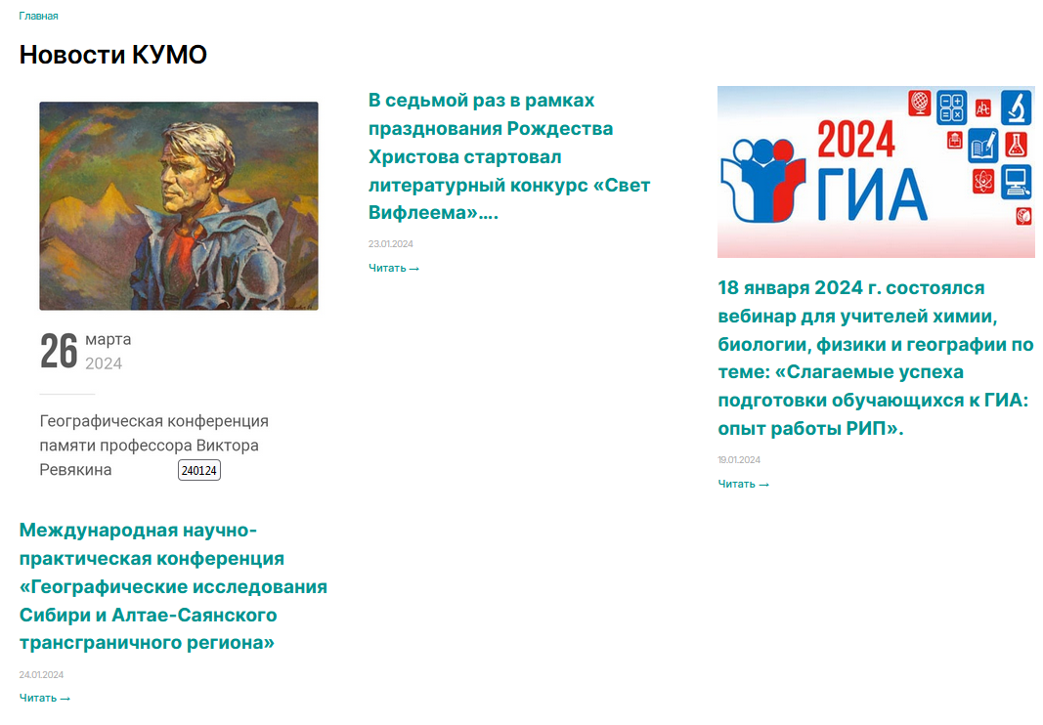
https://iro22.ru/novosti-kumo/
23 января 2023 г. состоялся вебинар «Встреча с ученым»
https://sferum.ru/?p=messages&join=UQxZJstsEWvWuzndhWn/Jus38M7zg0V4j2k=
В ВК Сферум размещены приказы по двум конкурсам
Сад нашего будущего
«Точка роста»: наши достижения

